Slide 1

SQL, PL SQL, PL Plus
Курсовая работа – онлайн-сервис проверки грамотности сотрудников «Грамотей»
Студент: Митюнина Наталья Николаевна
дата:14.07.21

Slide 2

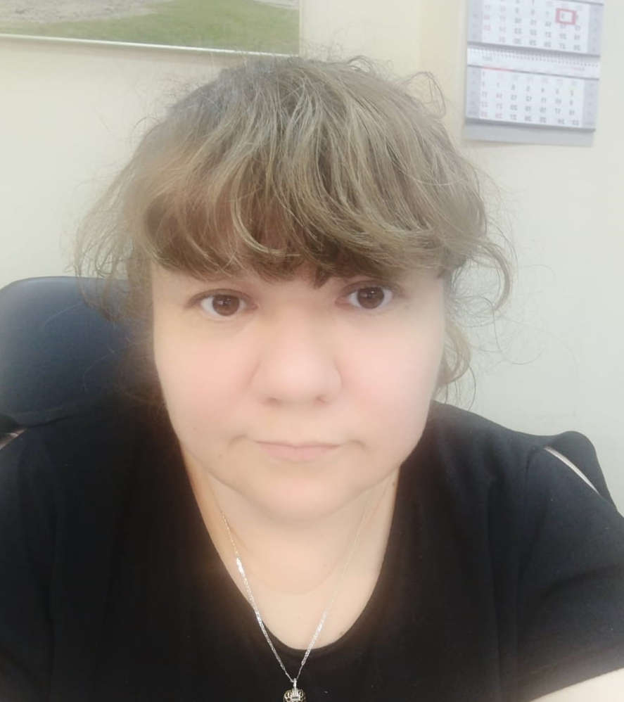




Митюнина Наталья
Ведущий аудитор ОАОП УВА ЮЗБ
Ростов-на-Дону
Готова к командировкам
ФОТО
Высшее математическое
образование
3+
Года работаю в УВА ЮЗБ
15+
лет общий стаж
Обожаю программирование и цифры, и поэтому хочу вернуться в ИТ.
Email:mitnatnic@gmail.com
Mob:8 906 425 69 54
https://github.com/NatalyaSB/PL_SQL.git

Slide 3
Опыт работы до Сбербанка
Предприятие
июль ’96 – сент ’15
Сыктывкарский лесопромышленный комплекс, управление информационных процессов, отдел автоматизированных систем оперативно-диспетчерского управления.
Должность
Инженер-программист
Системы/процессы
MS SQL Server, MS Visual Studio, C#, C.
Основной функционал
Разработка системы учета выпуска продукции.
Разработка системы учета энергоресурсов.
https://github.com/NatalyaSB/PL_SQL.git

Slide 4
Опыт работы в Сбербанке
Подразделение
август ’17 – по наст. время
Управление внутреннего аудита, отдел аудита обеспечивающих процессов.
Должность
Ведущий аудитор
Системы/процессы
MS SQL Server, MS Visual Studio, Python.
Основной функционал
Выгрузка информации из БД, импорт в БД Excel-файлов, обработка и т.д.
Создание web-приложений.
Парсинг сайтов.
https://github.com/NatalyaSB/PL_SQL.git

Slide 5

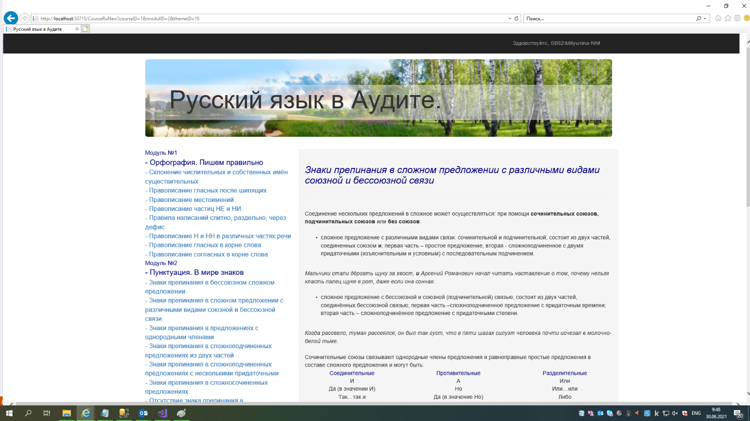
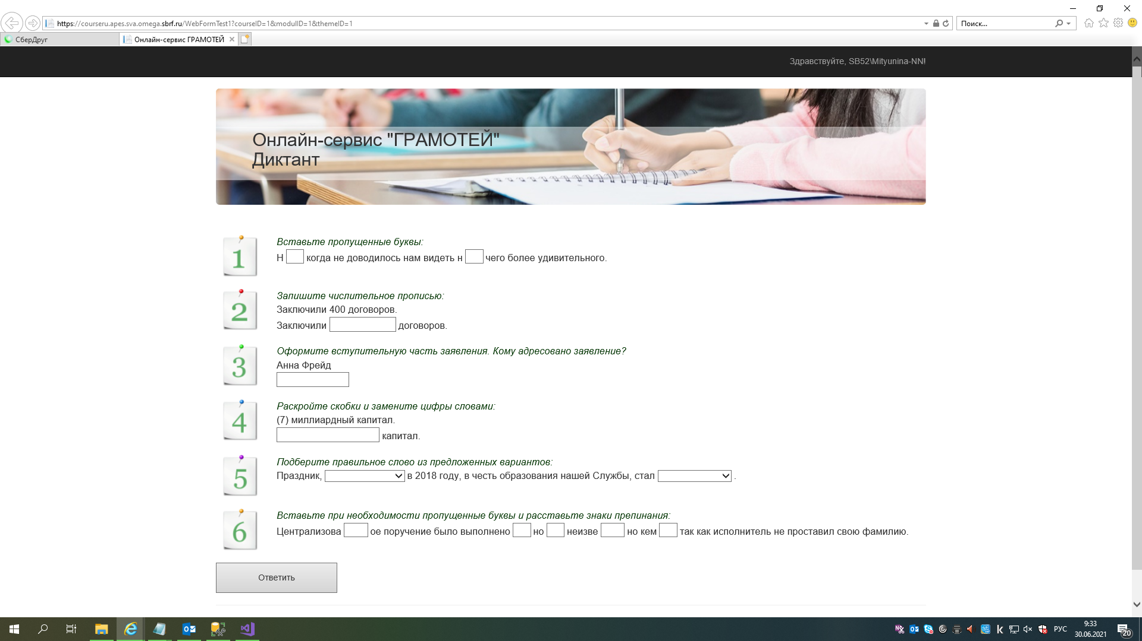
Суть проекта
Поступило задание, разработать онлайн – сервис для совершенствования знаний сотрудников по русскому языку.
Т.к. сотрудники - аудиторы, то в силу служебных обязанностей им приходится излагать факты и собственные мысли с использованием русского языка. Приложение должно было включать теоретическую часть и тестирование. В процессе реализации необходимость в теоретической части отпала.
Онлайн-сервис реализован в виде web-приложения(С#, Asp.net, WebForms, БД MS SQL Server).
Я написала скрипты для создания аналогичной базы на ORACLE и скрипты основных SQL-запросов приложения.
https:// ссылка на гит

Slide 6
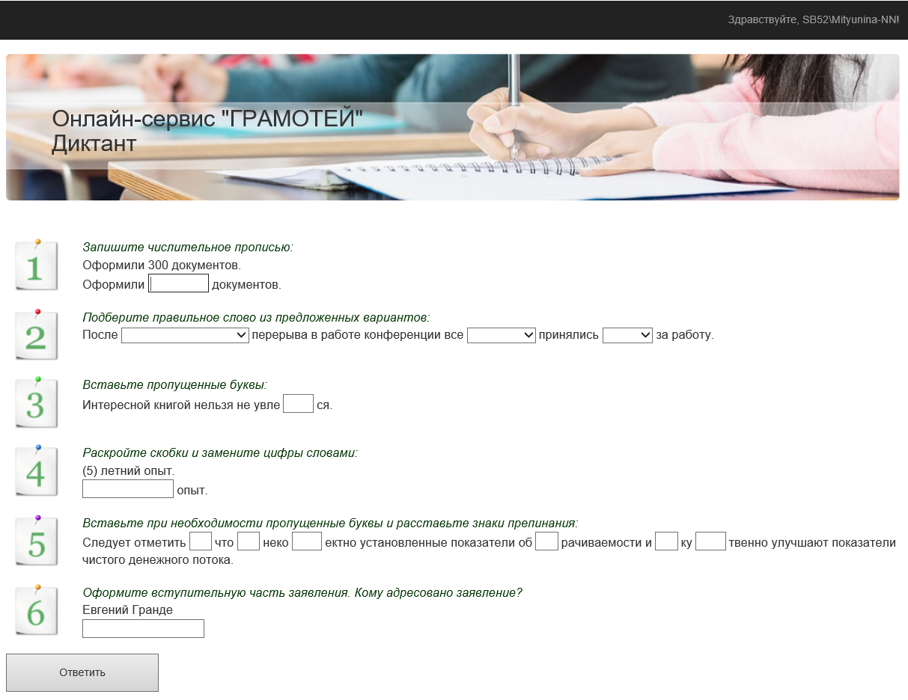
Функционирование сервиса «Грамотей»
Пользователь по ссылке заходит в приложение. В таблице story сохраняется логин и дата/время.
Случайным образом определяется последовательность заданий (всего 6 заданий), для каждого задания случайным образом выбирается один вопрос.
Пользователю предлагается шаблон ответа, можно ввести/не вводить буквы, знаки препинания или осуществить выбор из списка.
https:// ссылка на гит
https://github.com/NatalyaSB/PL_SQL.git

Slide 7
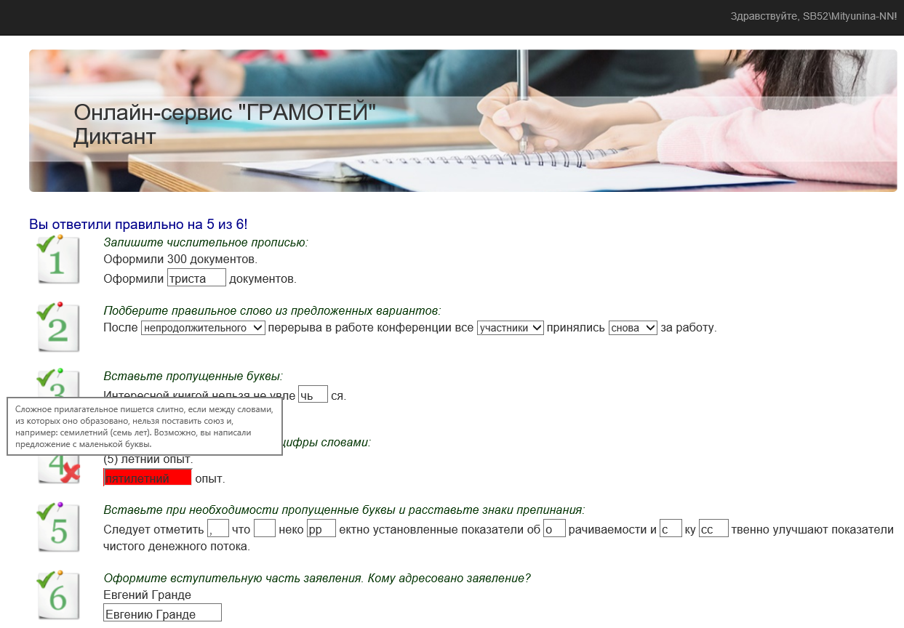
Функционирование сервис «Грамотей»
После нажатия на кнопку «ответить», производится подсчет правильных ответов, выводится сообщение о количестве правильных ответов, в таблице story сохраняется логин и дата/время, количество правильных ответов. В таблице storyAnswer сохраняется информация об ошибочных ответах пользователя
Красным фоном подсвечиваются ошибочные ответы
При наведении на ошибку, всплывает подсказка с правилами, которые относятся к этой орфограмме.
https://github.com/NatalyaSB/PL_SQL.git

Slide 8
План проекта
Создание БД и скрипты основных SQL-запросов онлайн-сервиса «Грамотей».
01
Проектирование таблиц.
02
Загрузка данных в таблицы через процедуру/ручной интерфейс.
03
Написание запроса выбора в случайном порядке случайных вопросов.
04
Написание запроса определения победителей и подсчета статистики.
05
Сохранение проекта на github.com
https://github.com/NatalyaSB/PL_SQL.git

Slide 9
Загрузка данных в таблицы через процедуру/ручной интерфейс.
Для создания процедур запускаем скрипты:
proc create tables.sql,
proc create_trigger.sql,
proc create foreign keys.sql.
Для создания процедур наполнения БД информацией запускаем скрипты:
proc insert_ANSWER.sql,
proc insert_dictionaryTask.sql,
proc insert_List.sql,
proc insert_QUESTION.sql,
proc insert_RULE.sql,
proc insert_RULEMULTY.sql,
proc insert_story.sql,
proc insert_storyAnswer.sql,
proc insert_task.sql.
Для создания и наполнения БД запускаем скрипт:
main.sql, после выполнения процедуры create_tables, необходимо, используя sqlldr заполнить данными таблицы modul и theme.
Скрипты извлекающие данные:
Скрипт поиска вопросов.sql
Скрипт по ID вопроса возвращает шаблон ответа.sql
Скрипт, определяет победителей.sql
Триггер, создан для курсовой работы, на таблице story (proc create_trigger.sql), заполняет таблицу winner, ищет победителей и считает время, потраченное на тест.
https://github.com/NatalyaSB/PL_SQL.git

Slide 10

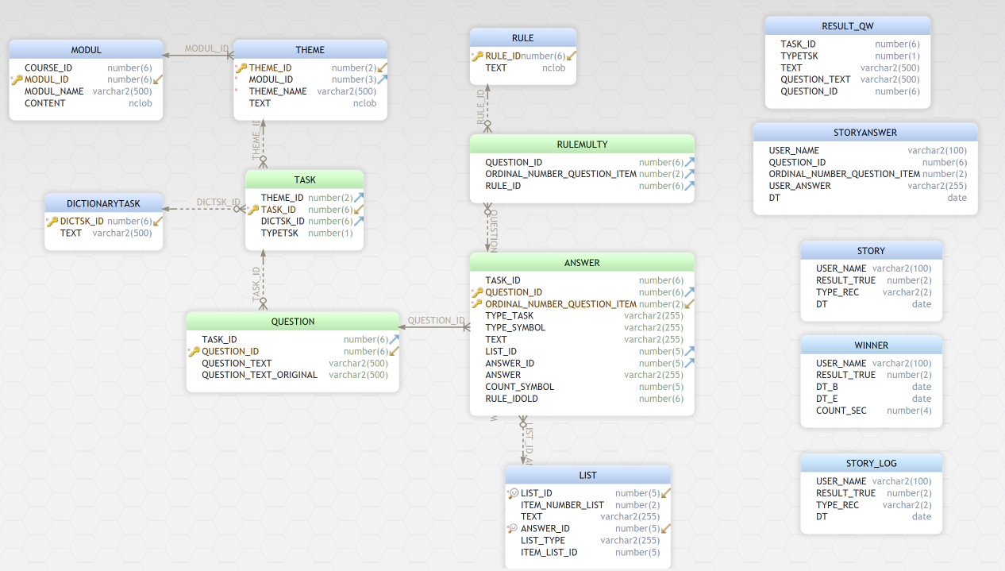
Структура хранилища (таблицы)
https://github.com/NatalyaSB/PL_SQL.git

Slide 11
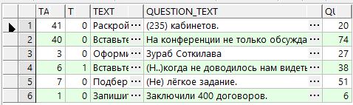
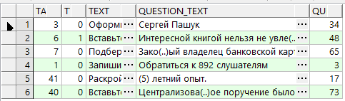
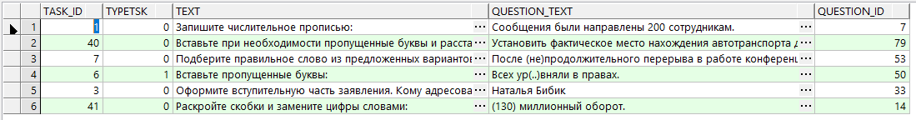
Скрипт поиска вопросов
Курсор заполняется случайной последовательностью заданий. Для каждого задания случайным образом находим вопрос, записываем его в таблицу result_qw – это временная таблица, данные в ней существуют в пределах одной сессии.
DECLARE
CURSOR get_task (c_ID modul.course_id%TYPE, m_ID modul.modul_id%TYPE ) IS
SELECT DISTINCT spr.dictsk_id
FROM modul m
INNER JOIN theme t ON m.modul_id = t.modul_id
INNER JOIN task z ON z.theme_id = t.theme_id
INNER JOIN dictionarytask spr ON spr.dictsk_id = z.dictsk_id
INNER JOIN question q ON q.task_id = z.task_id
WHERE 1 = 1
AND m.course_id = c_ID
AND m.modul_id = m_ID
ORDER BY dbms_random.value();
BEGIN
FOR v_gt IN get_task(1, 5)
LOOP
INSERT INTO result_qw
SELECT *
FROM
(
SELECT z.task_id, z.typetsk, spr.text, q.question_text, q.question_id
FROM task z
INNER JOIN dictionarytask spr ON spr.dictsk_id = z.dictsk_id
INNER JOIN question q ON q.task_id = z.task_id
WHERE 1 = 1
AND spr.dictsk_id = v_gt.dictsk_id
ORDER BY dbms_random.value()
)
WHERE ROWNUM<2;
END LOOP;
END;

Slide 12
Скрипт по ID вопроса возвращает шаблон ответа
SELECT ot.task_id
,ot.question_id
,ot.ordinal_number_question_item
,ot.type_task
,ot.type_symbol
,ot.text
,ot.list_id
,ot.answer_id
,ot.answer
,ot.count_symbol
,sp.text AS text_anw_in_list
,mlt.rule_text
FROM answer ot
LEFT JOIN Natali.list sp ON ot.list_id = sp.list_id
AND ot.answer_id = sp.answer_id
LEFT JOIN (
SELECT ruls.question_id
,ruls.ordinal_number_question_item
,LISTAGG(r.text,' ') rule_text
FROM RULE r
INNER JOIN rulemulty ruls ON r.rule_id = ruls.rule_id
GROUP BY ruls.question_id, ruls.ordinal_number_question_item
) mlt ON ot.question_id = mlt.question_id
AND ot.ordinal_number_question_item = mlt.ordinal_number_question_item
WHERE ot.question_id = 17
ORDER BY ot.ordinal_number_question_item
Скрипт по ID вопроса возвращает информацию о шаблоне ответа, о правильном ответе на каждую орфограмму и о правилах, относящихся к орфограмме.
https://github.com/NatalyaSB/PL_SQL.git

Slide 13
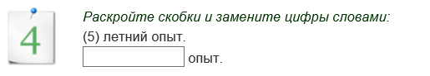
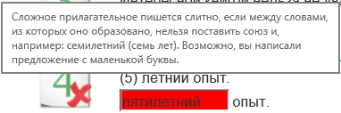
Пример шаблона ответа с текстовым полем
Задание
Вопрос
Шаблон ответа
Результат работы скрипта, возвращающего шаблон ответа
В случае неверного ответа, при наведение на ошибку, появляется всплывающее окно с правилами из «rule_text»
Шаблон данного ответа состоит из двух элементов, вид которых, зависит от столбца «type_symbol». Если значение равно «текст», «знак», «буква», то выводится текстовое поле с максимальным количеством символов равных значению ст. «count_symbol»+2. Если «type_symbol»=«const», то выводится в виде надписи (label) значение столбца «text».
Значение, введенное пользователем сравнивается с соответствующим значением столбца «answer»
https://github.com/NatalyaSB/PL_SQL.git

Slide 14
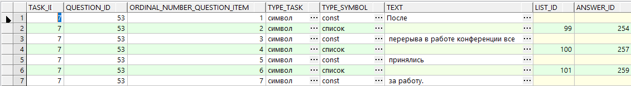
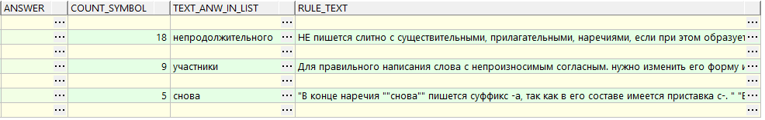
Пример шаблона ответа со списком
Шаблон данного ответа состоит из семи элементов. Если «type_symbol»= «список» то выводится выпадающий список, который заполняется значениями из таблицы List в соответствии со значением в столбце list_ID.
Правильность ответов проверяется на совпадение выбранных значений со значением в ст. «text_anw_in_list».
https://github.com/NatalyaSB/PL_SQL.git

Slide 15
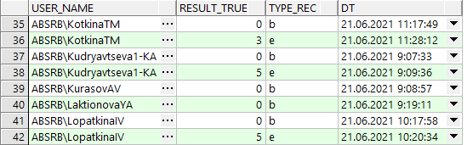
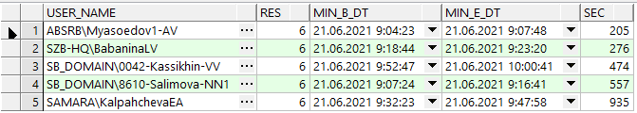
Скрипт, определяет победителей
При загрузке страницы теста в таблицу «story» записывается логин, тип «b» (begin – экономия места в БД) и дата и время.
После нажатия на кнопку «ответить» записывается логин, тип=«e», результат – количество правильно отвеченных вопросов, дата и время.
SELECT t1.user_name
,st.result_true
,t1.min_b_dt
,t2.min_e_dt
,(t2.min_e_dt-t1.min_b_dt)*24*60*60 result_sec
FROM story st
INNER JOIN (
SELECT user_name, MIN(dt) min_b_dt
FROM story
WHERE type_rec = 'b'
AND dt >= TO_DATE('20210621', 'yyyymmdd')
GROUP BY user_name
) t1 ON st.user_name = t1.user_name
INNER JOIN (
SELECT user_name, MIN(dt) min_e_dt
FROM story
WHERE type_rec = 'e'
AND dt >= TO_DATE('20210621', 'yyyymmdd')
GROUP BY user_name
) t2 ON st.user_name = t1.user_name
AND st.dt = t2.min_e_dt
WHERE 1 = 1
AND st.result_true = 6
ORDER BY result_sec;
Так как тест можно проходить несколько раз, результативным считаем первое вхождение пользователя.
https://github.com/NatalyaSB/PL_SQL.git

Slide 16
Спасибо за внимание!
https://github.com/NatalyaSB/PL_SQL.git

Slide 17
Вас могут спросить об этом на защите
1. В каких случаях бизнес-логику следует/не следует реализовывать, используя триггеры?
Почему?
2. Как принять решение об использовании/создании индексов?
3.​ ​​Почему вы создали индекс (наименование)?
4.​ ​​Почему вы создали триггер (наименование)?
5.​ ​Аргументируйте необходимость создания первичного (внешнего) ключа
в таблице (наименование).
6.​ ​​Использовали ли вы в проекте ограничения (Constraints), если да, то какие и почему?
7.​ Напишите, какой уровень изоляции транзакций вы используете и почему (если используете).
8.​ ​​Использовали ли вы курсоры в вашем проекте, если да, то для чего?
9.​ ​​Использовали ли вы представления (view) в вашем проекте, если да, то для каких целей?
10.​​С какими сложностями вы столкнулись в процессе реализации проекта?
Как вы их преодолели?
11.​Есть ли способы улучшить ваш проект? Опишите, что можно улучшить и как?
etc

